Slide 1


網頁組
Notes:
Hi，各位，又是個嶄新的一天到來

Slide 2

JavaScript

Slide 3

jQuery 是什麼？
一個以Javascript編寫的函式庫
精簡化JS編寫
易學習
寫得更少，但做的更多

Slide 4
如何使用 jQuery
套用 JQuery CDN <script src="https://code.jquery.com/jquery-3.5.1.slim.min.js"></script>
下載下來
https://code.jquery.com/jquery-3.5.1.slim.min.js
Notes:
<script src="https://code.jquery.com/jquery-3.5.1.slim.min.js></script>

Slide 5
為什麼要用 JQuery ?
原生 JS
document . getElementById("id")
document . getElementsByClassName("class 名稱")
document . getElementsByTagName("HTML 標籤")
JQuery
$ ("#id")
$(". class 名稱")
$("HTML 標籤")

Slide 6
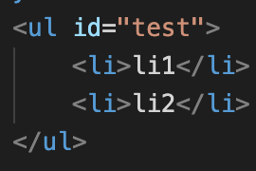
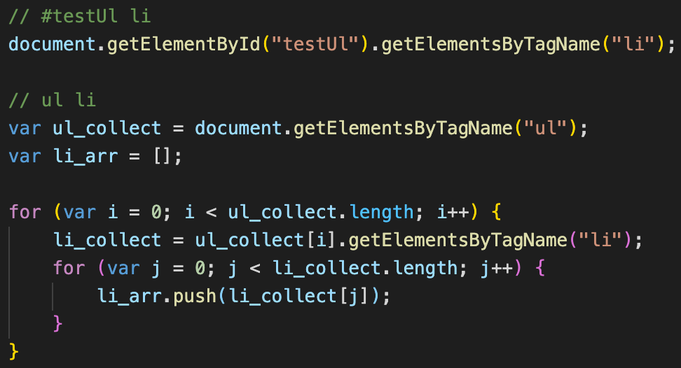
為什麼要用 JQuery ?
取得ul li
原生 JS

Slide 7
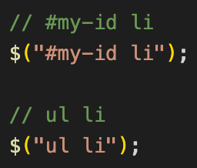
為什麼要用 JQuery ?
取得ul li
JQuery

Slide 8
$(document).ready( function () {} )
為了防止在網頁完全加載完之前運行JQuery
$(document).ready( function () {
妳的JQuery程式
});

Slide 9
改變目標元素內容
原生 JS
HTMLElement . innerHTML = " "
JQuery
$ ("#id") / $(". class 名稱") / $("HTML 標籤") . html(" ")

Slide 10
監聽目標元素事件
原生 JS
document . getElementById("id") . addEventListener( 'click' , function() )
JQuery
$("#id") . on ( ' click ', function() {
妳的JQuery程式
});

Slide 11
獲取 和 設定 元素屬性
<img src="test . jpg">
獲取元素屬性
attr("屬姓名")
$("img") . attr("src")
得到：test . jpg
設定元素屬性
attr("屬姓名" , "屬姓值")
<img src="test . jpg">
$("img") . attr("src" , "new . jpg")
得到：<img src="new . jpg">

Slide 12
作業
目標：將 猜拳 互動式網頁 原生 JS 更改成 JQuery

Slide 13

心得回饋
https://forms.gle/P9B5h44PG2QkbWLKA

